Slide 1
Sensibilidad a
perturbaciones estructurales
BA: respuesta temprana y pérdida de resolución
Controles del kernel y de estructura comunitaria
Notes:
Conclusión principal: respuesta temprana y resolución de severidad pueden divergir. En BA, GraphStats reacciona con fuerza al principio, pero el score disminuye al seguir añadiendo aristas. Los controles del kernel y las comparaciones comunitarias en ER y SBM ayudan a explicar esta respuesta. No comparamos potencia estadística sin calibración. Estructura inspirada en Chua et al. (2025): https://www.lesswrong.com/posts/i3b9uQfjJjJkwZF4f/tips-on-empirical-research-slides

Slide 2
Adiciones, mecanismos y comunidades
Adiciones en BA: 5 minutos
Kernel y ancho de banda: 5 minutos
Comunidades en ER y SBM: 5 minutos
Decisiones y preguntas: 3 minutos
Notes:
Prioridad: evaluar la hipótesis de pérdida de resolución ante adiciones y explicar sus mecanismos con controles. Los tiempos son orientativos para una reunión de avance. La última sección plantea qué calibrar antes de comparar sensibilidad de detección.

Slide 3
Resultados corregidos y sensibilidad
3 réplicas por configuración, con 100 grafos cada una.
11 valores de α sobre los mismos grafos de referencia.
Las curvas describen respuesta y resolución de severidad.
La potencia de detección requiere calibración adicional.
Notes:
Resultados corregidos exclusivamente. BA y ER son pilotos sintéticos. SBM es un control adicional corregido. Cada configuración tiene tres réplicas de 100 grafos. Los valores de α comparten grafos y no son observaciones independientes. Mostramos las tres réplicas, sin intervalos binomiales ni afirmaciones de significación. Fuentes: results/analysis/2026-09-16_structural_insights y results/analysis/2026-09-17_mmd_explanation.

Slide 4
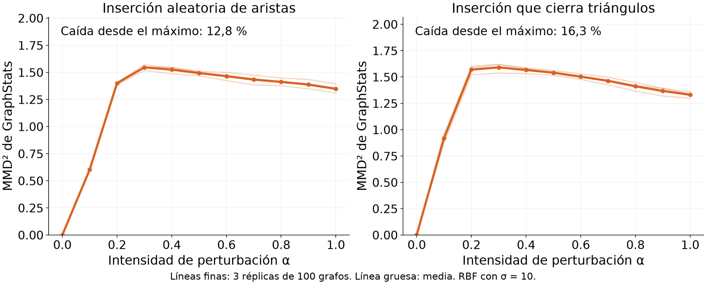
En BA, más aristas pueden dar un score menor
Notes:
BA corregido, 50 nodos y 97 aristas originales. Tres réplicas de 100 grafos. El máximo aparece en α = 0,3 tras 29 adiciones. Al llegar a 97 adiciones, el score cae 12,8 % en inserción aleatoria y 16,3 % en cierre de triángulos. Menor score no significa menor distancia de edición. Fuente: addition_sensitivity.json.

Slide 5
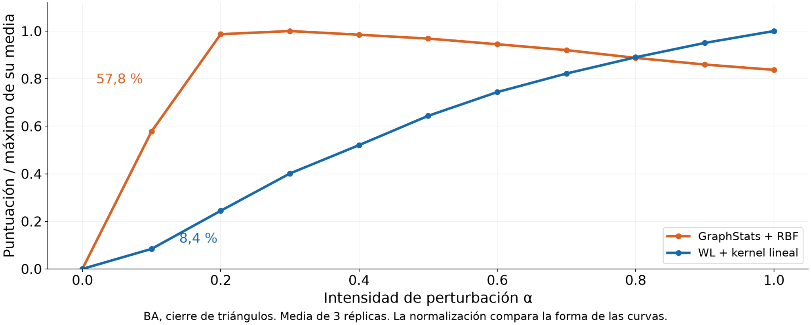
GraphStats responde antes que WL en BA
Notes:
BA, cierre de triángulos, tres réplicas. En α = 0,1, GraphStats alcanza el 57,8 % de su máximo medio y WL el 8,4 %. Cada curva se normaliza por su propio máximo, por lo que comparamos forma, no magnitud ni potencia. Respuesta temprana y resolución de severidad son propiedades distintas. Detectar a un nivel de falsos positivos fijado exige calibración con referencias independientes. Fuente: kernel_substitutions.json.

Slide 6
MMD usa dos geometrías diferentes
GraphStats
9 estadísticas sin estandarizar y kernel RBF, σ = 10.
WL
Histogramas de grados y vecindarios y kernel lineal.
El kernel determina qué discrepancias mide MMD.
Notes:
GraphStats usa el estimador sesgado MMD² = Kxx + Kyy − 2Kxy con kernel gaussiano. WL usa MMD² lineal, que equivale a la distancia euclidiana al cuadrado entre medias de histogramas. El kernel lineal no detecta en general cambios de momentos superiores de la distribución de características. Fuente: Gretton et al. (2012), https://www.jmlr.org/papers/volume13/gretton12a/gretton12a.pdf . Implementación y controles: results/analysis/2026-09-17_mmd_explanation.

Slide 7
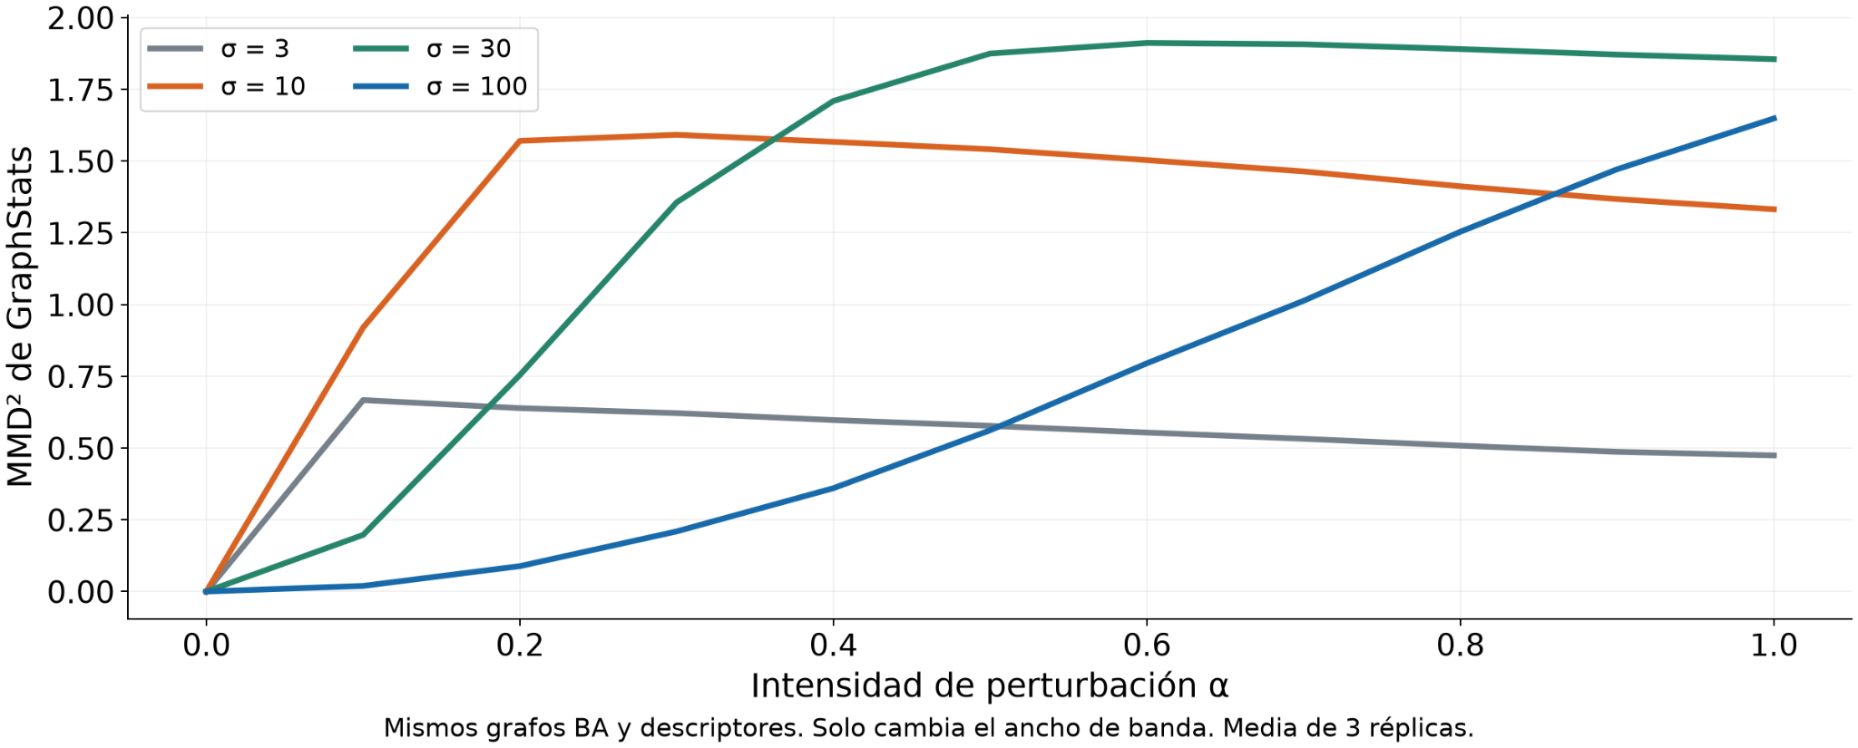
El ancho de banda cambia la respuesta
Notes:
Control exploratorio sobre los mismos grafos BA y descriptores. Solo cambiamos σ. Un ancho de banda mayor desplaza la transición, pero σ = 100 no queda validado como óptimo general. Fijar σ entre intensidades mantiene la misma regla de medida. Importa su relación con la escala de los conteos crudos. O’Bray et al. (2022), https://arxiv.org/pdf/2106.01098 . Datos: kernel_substitutions.json.

Slide 8
El score cae aunque los cambios aumentan
BA, cierre de triángulos: α = 0,3 frente a α = 1
MMD²: 1,591 frente a 1,332
Kyy: 0,767 frente a 0,507, con Kxy ≈ 0
Desplazamiento de descriptores: 47,2 frente a 189,4
MMD² = Kxx + Kyy − 2Kxy, con Kxx constante
Notes:
Kxx: similitud media dentro de la colección original. Kyy: dentro de la perturbada. Kxy: entre colecciones. Al quedar Kxy casi en cero, la disminución de Kyy reduce MMD². La distancia euclidiana media de cada par de descriptores sigue aumentando. Esto explica la pérdida de resolución en esta trayectoria sin suponer que los grafos regresen hacia el original. Valores reconstruidos sobre registros corregidos. Fuente: mechanism_decompositions.json.

Slide 9
La ordenación comunitaria depende del dataset
Mediana de Spearman entre score y α positivo
ER: GraphStats −0,12 y WL 0,70
SBM: GraphStats 0,93 y WL 0,50
WL ordena mejor en ER y GraphStats en este SBM.
Estos valores describen ordenación, no potencia.
Notes:
Correlaciones por réplica y mediana de las tres, sin agrupar todos los puntos como independientes. Excluimos α = 0 porque las copias idénticas fuerzan score cero. ER no tiene comunidades plantadas. SBM sí las tiene y este resultado procede de un control adicional corregido. No concluimos que un método identifique mejor comunidades ni que tenga mayor potencia. Las escalas brutas de GraphStats y WL no son comparables. Fuente: community_comparison.json.

Slide 10
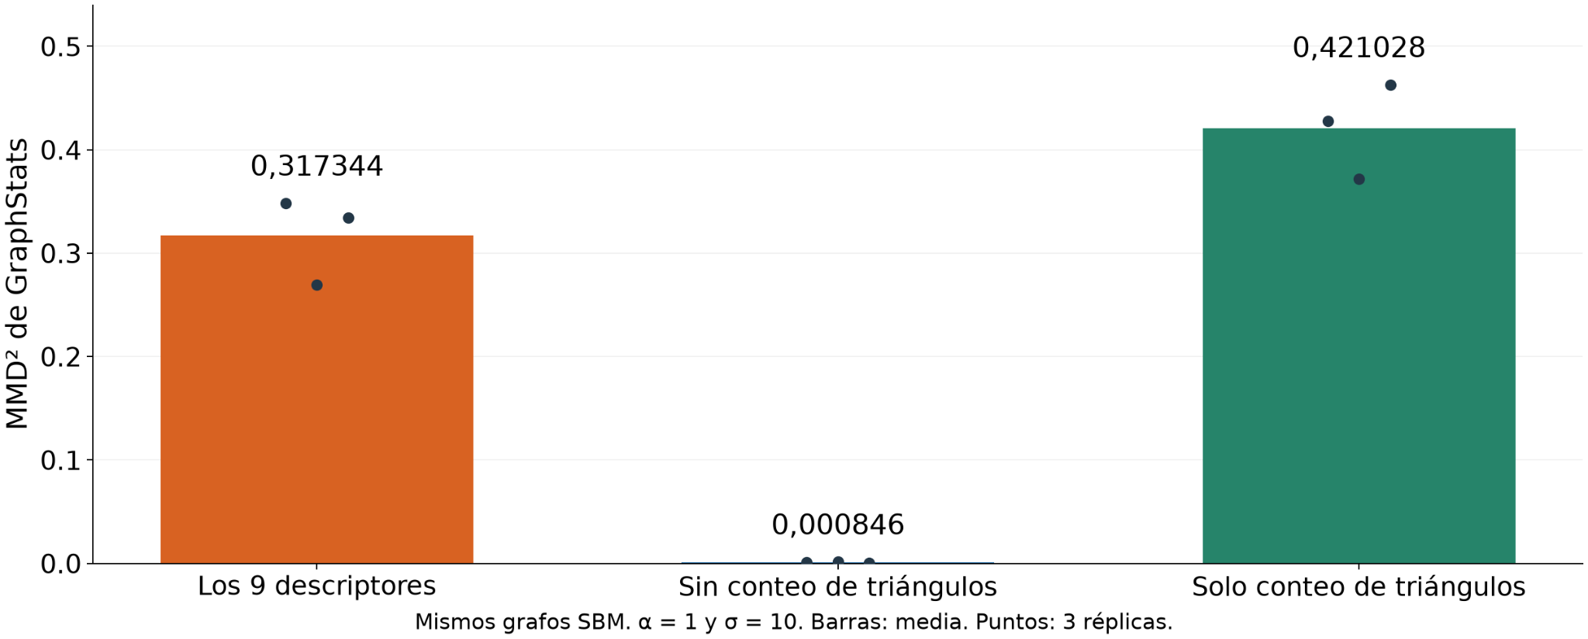
Los triángulos dominan la respuesta en SBM
Notes:
SBM, debilitamiento de comunidades, α = 1, ancho de banda 10, tres réplicas. Al omitir el conteo de triángulos, MMD² pasa de 0,317344 a 0,000846. Los triángulos medios bajan de 27,38 a 15,70. La respuesta mide una consecuencia estructural de la intervención, sin identificar directamente la partición. Las omisiones cambian la geometría del kernel y no equivalen a importancias causales aditivas. Barras: medias. Puntos: réplicas. Fuente: community_descriptor_ablation.json.

Slide 11
WL detecta cambios en los vecindarios
Grado 3: vecinos {1,1,4} frente a {2,2,2}.
WL distingue estos patrones tras un refinamiento.
En BA, 186 de 300 trayectorias individuales retroceden
al menos una vez, aunque crezca el score agregado.
El grado aporta el 98,4 % del score WL final en BA.
Notes:
El ejemplo de vecindarios es conceptual. WL deriva sus características de la topología, por lo que un cambio estructural altera sus histogramas. La implementación usa grados iniciales y tres rondas, sin etiquetas de comunidades ni atributos químicos. Los valores 186/300 y 98,4 % corresponden a BA con cierre de triángulos. La primera cifra indica algún descenso entre intensidades positivas consecutivas de la distancia individual. La segunda es una descomposición por niveles del kernel lineal. Fuente: Shervashidze et al. (2011), https://jmlr.org/papers/volume12/shervashidze11a/shervashidze11a.pdf . Datos: graph_trajectory_diagnostics.json y mechanism_decompositions.json.

Slide 12
Decisiones para evaluar sensibilidad
Calibrar umbrales con colecciones sin perturbación.
Fijar escalas y σ usando muestras de referencia.
Comparar comunidades preservando los grados.
Ampliar réplicas antes de generalizar.
¿Priorizamos detectar cambios pequeños
o distinguir grados de perturbación?
Notes:
Propuestas, no resultados ya ejecutados. La calibración debe usar referencias independientes y respetar el diseño emparejado a lo largo de α. Evitar elegir σ solo porque ordena bien estas curvas. La reconexión actual conserva aristas, pero no grados. La campaña completa corregida no se ha ejecutado. Hipótesis respaldada: con descriptores sin estandarizar y RBF σ = 10, grandes desplazamientos por adiciones pueden reducir la resolución del score en BA.

Slide 13
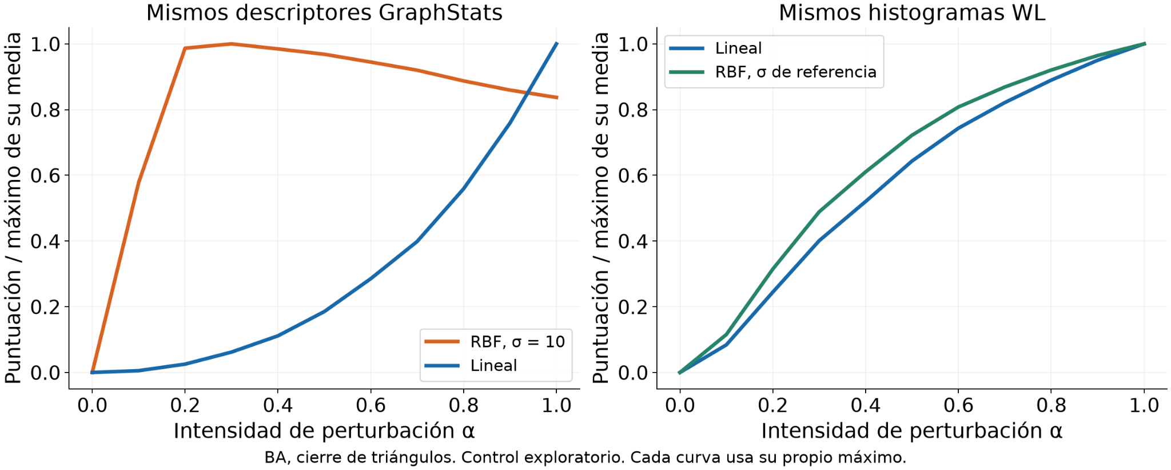
Anexo: el kernel cambia la forma de la curva
Notes:
Control exploratorio sobre BA con cierre de triángulos. Con los mismos descriptores GraphStats, el kernel lineal elimina el pico temprano observado con RBF. En α = 0,1 alcanza el 0,55 % de su máximo frente al 57,8 % de RBF. Para WL, el ancho RBF usa la mediana de distancias positivas entre representaciones originales por réplica, aproximadamente 19,7–19,9, fijo a lo largo de α. Cada curva se normaliza por su propio máximo. Las configuraciones oficiales no cambian. Fuente: kernel_substitutions.json.

Slide 14
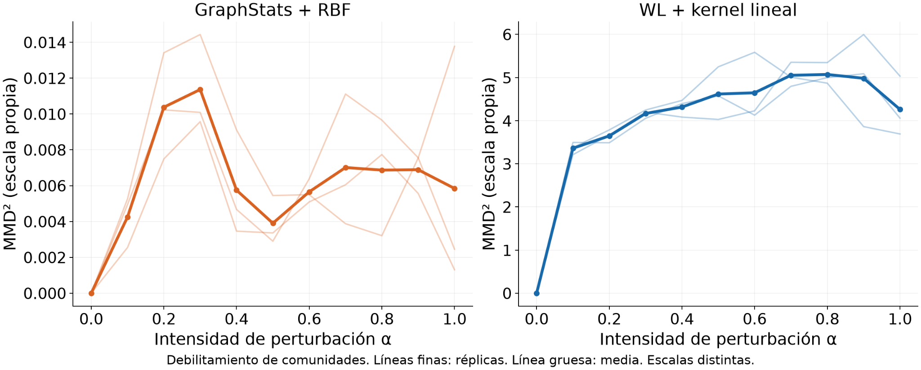
Anexo: comunidades en ER, réplica por réplica
Notes:
ER no tiene partición plantada. La media de triángulos cambia poco, de 33,71 a 33,41, y el número de aristas permanece igual. WL puede registrar cambios en patrones de vecindario que no alteran mucho estos resúmenes. Pero aproximadamente el 99,7 % de las etiquetas de sus rondas profundas son exclusivas en estos conjuntos. Incluso muestras independientes sin perturbación aportan aproximadamente 1,0 por ronda profunda. Por eso una puntuación positiva no demuestra un efecto comunitario. Las pocas referencias disponibles ilustran el mecanismo y no calibran un test. Fuente: community_comparison.json y wl_resolution_diagnostic.json.

